Slide 1
Анализ результатов комплексных работ 2022 года.
Таслицкая Елена Мирославовна, к.п.н.,
заведующий центром мониторинга и оценки качества образования БОУ ДПО «ИРООО»

Slide 4
I.8.1.2.1.
Уровень сложности задания
Название грамотности
Область содержания
Контекст
Компетентность

Slide 6
Анализ результатов
Определить вид грамотности, вызывающая наибольшие затруднения. Найти средний % (среднее арифметическое) выполнения заданий на каждый вид грамотности.
Определить компетентность, которая вызывает наибольшее затруднение. Сравните результаты выполнения заданий по определенному виду грамотности.

Slide 7
Как формировать компетентности по различным видам функциональной грамотности?

Slide 8
http://skiv.instrao.ru/bank-zadaniy/estestvennonauchnaya-gramotnost/

Slide 9
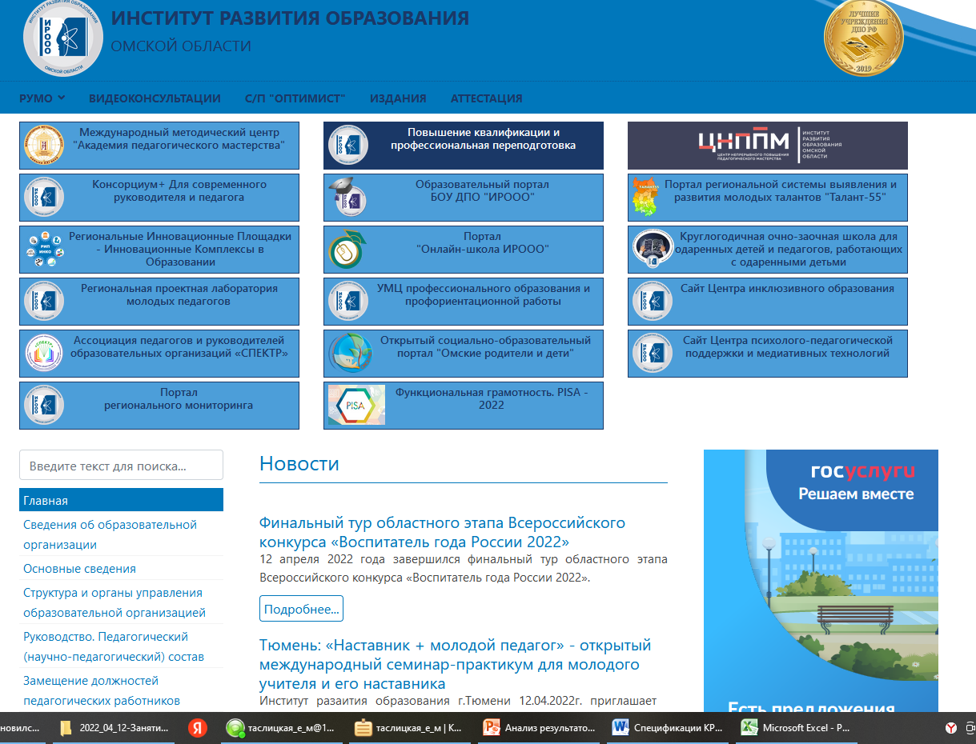

Slide 10
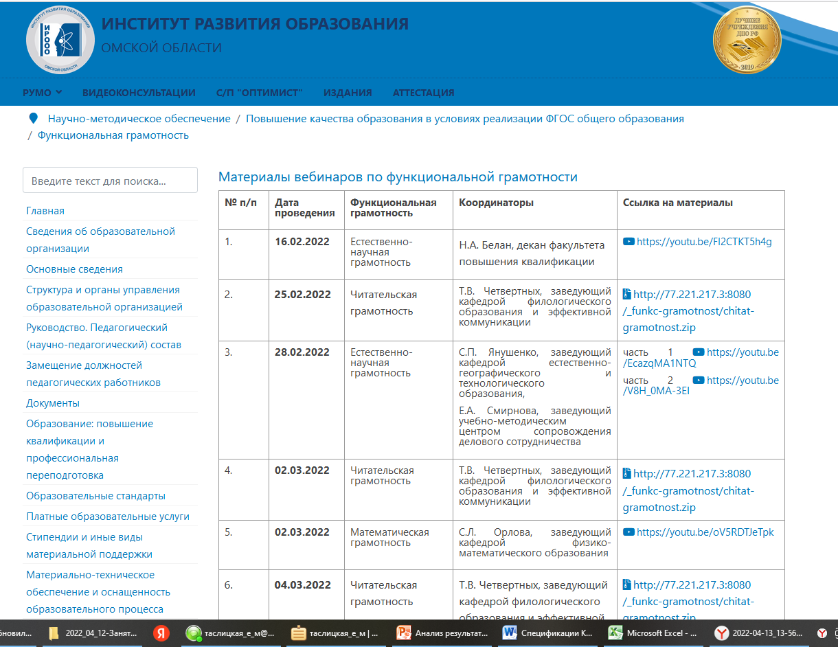
https://irooo.ru/nauchno-metodicheskoe-obespechenie/povyshenie-kachestva-obrazovaniya-v-usloviyakh-vvedeniya-fgos-obshchego-obrazovaniya/466-funktsional-naya-gramotnost/4392-materialy-vebinarov-po-funktsional-noj-gramotnosti

Slide 11
Поэтапное формирование умственных действий
Концепция (технология или алгоритм) | Теория поэтапного формирования умственных действий (Гальперин П.Я., Талызина Н.Ф. ) | Структура процесса становления интеллектуальных умений при обучении математике (Боженкова Л.И.) | Педагогический приём реализации поэтапного освоения учебного действия «Я – Мы - Ты»
1 | 2 | 3 | 4
Этапы, характеристика этапов | 1. Формирование мотивации действия | 1. Подготовительный этап. Дидактическая цель этапа – осознание учащимися необходимости овладения конкретным способом выполнения познавательного учебного действия (ПУД) для руководства собственной интеллектуальной деятельностью, осмысление состава ПУД при выполнении упражнений. | «Я» – Я делаю. Учитель демонстрирует действия, которым хочет научить учеников.
 | 2. Формирование схемы ориентировочной основы действия | 2. Ознакомительный этап. Дидактическая цель этапа — введение способа выполнения познавательного учебного действия учителем и первичное ознакомление учащихся с усваиваемым способом действия, начальное его использование при выполнении заданий. На этом этапе осуществляется построение ориентировочной основы способа действия (ООД), выполнение действия изученным способом под руководством учителя с помощью ООД. | «Мы» - Я делаю, ты помогаешь. Учитель выполняет действия, при этом некоторую часть работы поручает детям. Дети участвуют в выполнении действия.

Slide 12
Поэтапное формирование умственных действий
Концепция (технология или алгоритм) | Теория поэтапного формирования умственных действий (Гальперин П.Я., Талызина Н.Ф. ) | Структура процесса становления интеллектуальных умений при обучении математике (Боженкова Л.И.) | Педагогический приём реализации поэтапного освоения учебного действия «Я – Мы - Ты»
1 | 2 | 3 | 4
Этапы, характеристика этапов | 3. Формирование действия в его начальной, материальной или материализованной форме | 3. Формирующий этап. Дидактическая цель этапа — становление умения выполнять познавательное действие изученным способом в знакомых условиях. Овладение способом действия происходит в форме «громкой» речи (вслух) и «внутренней» речи («про себя»), с использованием ООД и с пошаговым контролем и самоконтролем. | «Мы» - Ты делаешь, я помогаю. Учитель организует выполнение действия, ученики выполняют действие в большей части самостоятельно, учитель помогает.
 | 4. Формирование действия в громкой социализированной речи
 | 5. Формирование действия во внешней речи «Про себя» |  | «Ты» – Ты делаешь. Учащиеся выполняют действие самостоятельно, с пошаговым самоконтролем. Учитель осуществляет пошаговый контроль.

Slide 13
Поэтапное формирование умственных действий
Концепция (технология или алгоритм) | Теория поэтапного формирования умственных действий (Гальперин П.Я., Талызина Н.Ф. ) | Структура процесса становления интеллектуальных умений при обучении математике (Боженкова Л.И.) | Педагогический приём реализации поэтапного освоения учебного действия «Я – Мы - Ты»
1 | 2 | 3 | 4
Этапы, характеристика этапов | 6. Формирование действия в скрытой речи. | 4. Совершенствующий этап. Дидактическая цель этапа – применение способа ПУД при решении предметно-практических и учебных задач в изменённых, новых условиях. Осуществляется само-, взаимоконтроль, в громкой речи представляется только результат. 5. Рефлексивно-оценочный этап. Дидактическая цель этапа – самооценка, самокоррекция деятельности. Отчет учащихся в устой, письменной форме о результатах решения учебной задачи с использование ПУД. | Ты – Ты делаешь…. И опять делаешь ….. И опять …… И опять …… Ученики уверенно самостоятельно выполняют действие. Действие присвоено.

Slide 14
Компетенции (Виды мыслительной деятельности) естественнонаучной грамотности | Этапы формирования интеллектуальных умений
 | Подготовительный и Ознакомительный | Формирующий | Совершенствующий и Рефлексивно-оценочный этап
 | Планируемые результаты формирования компетенций математической грамотности
1 | 2 | 3 | 4
Научное объяснение явлений. | 1. Воспроизводить ориентировочную основу деятельности «Научное объяснение явлений». 2. Выполнять совместно с учителем, по ориентировочной основе действия: - определять/указывать тип научного знания (физические системы, живые системы, науки о Земле и Вселенной), с точки зрения которого можно объяснить описываемое явление. - воспроизводить систему содержательных научных знаний; - воспроизводить общий способ (алгоритм) объяснения явления с точки зрения воспроизведённой системы знаний. - формулировать объяснение явления с использованием научных понятий, фактов, законов, теорий. | 1. Выполнять действие «Научное объяснение явлений» по его ориентировочной основе с проговариванием в громкой речи. 2.Выполнять действие «Научное объяснение явлений» по его ориентировочной основе с проговариванием про себя и пошаговым контролем. 3.Выполнять действие «Научное объяснение явлений» по его ориентировочной основе с контролем по результату (само, взаимоконтролем, контролем со стороны учителя учителя). | 1. Выполнять действие «Научное объяснение явлений» в стандартной ситуации. 2. Выполнять действие «Научное объяснение явлений» в измененной /неопределённой ситуации.

Slide 15
Способы организации учебной деятельности на основных этапах формирования естественнонаучной грамотности.
Некоторые компоненты методической системы формирования естественнонаучной грамотности | Этапы формирования интеллектуальных умений (по материалам Л.И. Боженковой)
 | Подготовительный и Ознакомительный | Формирующий | Совершенствующий и Рефлексивно-оценочный этап
 | Способы организации учебной деятельности
Использование Ориентировочной основы деятельности. Взаимодействие с учителем. Способы контроля. | -составление ориентировочной основы деятельности (ООД) (совместно с учащимися); - организация понимания готовой ООД; - апробация ООД демонстрация учителем использования ООД для выполнения деятельности; вовлечение учащихся в совместное использование ООД для выполнения деятельности; - контроль за включением учащихся в деятельность; 2) контроль со стороны учителя выполнения каждым учащимся действия воспроизведения ООД. | - Формулирование учителем обязательного требования: «Использование ООД» при выполнении любого задания; - составление учителем инструкции по использованию ООД при выполнении действия; - включить в критерии оценки требования использования ООД; - Увеличение степени самостоятельности учащихся при выполнении учебного действия (от роли руководителя к роли помощника) - осуществление пошагового контроля выполнения действия. - организация взаимоконтроля и самоконтроля. | - ООД переходит во внутренний план деятельности ученика, отсутствует требование пользоваться ООД при выполнении действия. - ООД преобразуется самим учеником при решении сложных задач. - Самостоятельное выполнение действия учащихся. - Контроль со стороны учителя, взаимоконтроль и самоконтроль по результату.

